Slide 1




1
草 原
第 一 课时
助读资料
初读感知
当堂检测

Slide 2
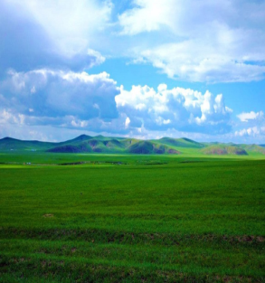
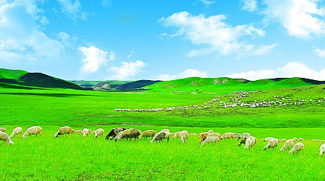
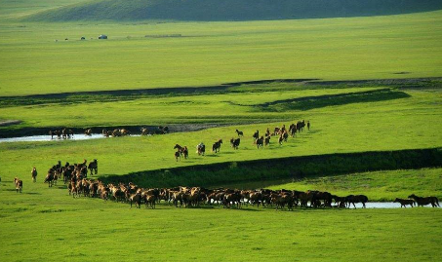
你知道这是什么地方吗？

Slide 3
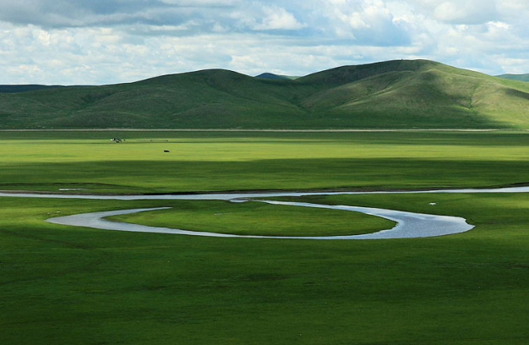
陈巴尔虎旗
我们一起跟随作者，领略一下它的美丽与独特吧！

Slide 4

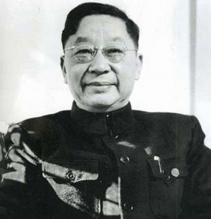
老舍：原名舒庆春，北京满族正红旗人。中国现代小说家、著名作家，杰出的语言大师、人民艺术家，新中国第一位获得“人民艺术家”称号的作家。
主要作品：《骆驼祥子》、《四世同堂》、剧本《茶馆》等。
Notes:
PPT模板：www.1ppt.com/moban/ PPT素材：www.1ppt.com/sucai/
PPT背景：www.1ppt.com/beijing/ PPT图表：www.1ppt.com/tubiao/
PPT下载：www.1ppt.com/xiazai/ PPT教程： www.1ppt.com/powerpoint/
Word模板：www.1ppt.com/word/ Excel模板：www.1ppt.com/excel/
试卷下载：www.1ppt.com/shiti/ 教案下载：www.1ppt.com/jiaoan/
个人简历：www.1ppt.com/jianli/ PPT课件：www.1ppt.com/kejian/
语文课件：www.1ppt.com/kejian/yuwen/ 数学课件：www.1ppt.com/kejian/shuxue/
英语课件：www.1ppt.com/kejian/yingyu/ 美术课件：www.1ppt.com/kejian/meishu/
科学课件：www.1ppt.com/kejian/kexue/ 物理课件：www.1ppt.com/kejian/wuli/
化学课件：www.1ppt.com/kejian/huaxue/ 生物课件：www.1ppt.com/kejian/shengwu/
地理课件：www.1ppt.com/kejian/dili/ 历史课件：www.1ppt.com/kejian/lishi/

Slide 5

学习目标
1. 会认会写“毯、境、陈”等14个生字；能正确读写“绿毯、境界、皮鞭、彩虹、马蹄、羞涩、摔跤、”等词语。
2. 朗读课文，能边读边想象课文描写的画面。 (重点)
3. 初步感知文意，了解课文内容。(难点)

Slide 6


自读提示
请同学们自由朗读课文，注意读准字音，读通句子，难读的地方多读几遍。

Slide 7


多音字
加点的字是多音字！
读一读下面的句子，看看你有什么发现？
大家穿戴不同，来到学校，都成了好朋友。
.
hǎo（好像）
hào（好奇）
好
注意加点字的读音！
读一读：
看着天空中火红的太阳好(hǎo)像一个大气球，三岁的小姑娘睁着大眼睛好(hào)奇地看着，妈妈发现了急忙拉她进屋。
.
.

Slide 8

理解词语
试着把词语和意思连起来！
【翠色欲流】
【渲染】
【洒脱】
【迂回】
【羞涩】
【勾勒】
中国画的一种技法，用水墨或色彩涂染画面，使它分出层次，以加强艺术效果。
形容绿色浓润得像要流淌下来似的。
回旋，环绕。
行动自然，无拘无束。
用线条画出轮廓。
有点难为情的样子。

Slide 9

检查自读情况
指名读课文，同学互评：字音是否正确，句子是否通顺。

Slide 10
再读课文，想一想课文写了什么？
本文写了美丽的草原以及蒙古族人民热情好客，盛情款待客人的情景。

Slide 11
我会写
毯
陈
裳
虹
蹄
腐
羞
涩
微

Slide 12
我会写
tǎn
绿毯
毯
结构：左右
音序：T 部首：毛
组词：地毯 毛毯
书写指导：毛字首笔是短撇，下面两横稍向上拉，竖弯钩的弯要长，两个火字要小。
造句：公园里的草坪就像一块大绿毯 。

Slide 13
我会写
chén
陈列
陈
结构：左右
音序：C 部首：阝
组词：陈旧 陈述
书写指导：左窄右宽，东字撇折的撇稍长，左边是撇，右边是点，稍重。
造句：小明今天穿了一件陈旧的毛衣。

Slide 14
我会写
shang
衣裳
裳
结构：上下
音序：S 部首：衣
组词：云裳 霓裳
书写指导：上边要扁、中间是一短竖，秃宝盖的横要长，最后一笔捺要舒展长。
造句：小明今天穿了一件新衣裳。

Slide 15
我会写
hóng
彩虹
虹
结构：左右
音序：H 部首：虫
组词：霓虹 长虹
书写指导：“虫”下横变为一提，“工”字要稍扁。
造句：大雨过后，一道美丽的彩虹出现在天空。

Slide 16
我会写
tí
马蹄
蹄
结构：左右
音序：T 部首：足
组词：牛蹄 蹄子
书写指导：足旁要窄小，立字下横与冖的横是一笔、要长，巾字下框要窄、不封闭。
造句：一串清脆的马蹄声从远方传来。

Slide 17
我会写
fǔ
奶豆腐
腐
结构：半包围
音序：F 部首：肉
组词：豆腐 腐烂
书写指导：广字横短撇要长，付字要扁，肉字上下并排两个人字、上边人字撇出头。
造句：我特别爱吃草原牧民家的奶豆腐。

Slide 18
我会写
xiū
羞涩
羞
结构：上下
音序：X 部首：羊
组词：害羞 羞耻
书写指导：一撇从上横处起笔、要长，丑字要扁、里边一竖稍向左拉、下横最长。
造句：听到老师的表扬，小芳羞涩地低下了头。

Slide 19
我会写
sè
羞涩
涩
结构：左右
音序：S 部首：氵
组词：干涩 苦涩
书写指导：右边两部分都要扁，刃字撇上边不出头、左边有一点，止字下横要长。
造句：这些荷花就像羞涩的少女，含苞欲放。

Slide 20
我会写
wēi
微笑
微
结构：左中右
音序：W 部首：彳
组词：稍微 微妙
书写指导：整体要写紧凑，左边是双人旁，中间山和几字要扁小、两字中间有一横。
造句：走进教室，我微笑着和同学们打招呼。

Slide 21

课堂小结
初读课文后，你感受到了什么？
读完这篇课文，让我们真切地感受到祖国各民族之间的友爱和团结。

